Slide 1
Kĩ năng khai thác tiền sử, bệnh sử phụ khoa Khám lâm sàng phụ khoa Khám tuyến vú
Bài kiểm tra đảm bảo chuẩn bị bài

Slide 2
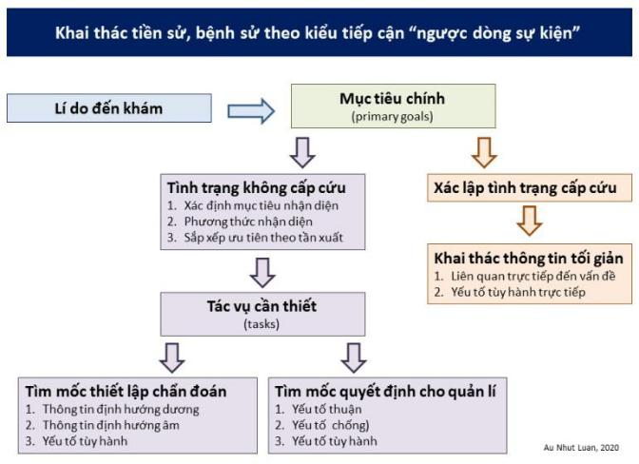
Phần I Kĩ năng khai thác tiền sử, bệnh sử phụ khoa

Slide 3
Mục tiêu học tập
Sau khi học xong bài, người học có khả năng
Giao tiếp một cách hiệu quả với một bệnh nhân đến khám vì một vấn đề phụ khoa
Khai thác đúng, đủ, và có định hướng các thông tin tiền sử và bệnh sử cần thiết cho việc thiết lập chẩn đoán / ra quyết định quản lí một vấn đề phụ khoa

Slide 4
Bạn thường xuyên chọn phương thức khai thác tiền sử, bệnh sử nào mỗi khi làm bệnh án y khoa?
Theo check-list có sẵn
Kiểu “xuôi dòng sự kiện”
Kiểu “ngược dòng sự kiện”
Một phương thức khác
Response Counter
30

Slide 5
Một bệnh nhân đến khám vì một vấn đề phụ khoa mang tính chất cấp cứu. Phương thức khai thác tiền sử, bệnh sử nào là phù hợp với tình huống này?
Theo check-list có sẵn
Kiểu “xuôi dòng sự kiện”
Kiểu “ngược dòng sự kiện”
Cả 3 kiểu đều là phù hợp
Response Counter
30

Slide 6
Tại sao khi làm bệnh án phụ khoa, bên cạnh việc khai thác chi tiết các thông tin định hướng [+] và thông tin định hướng [-], bạn còn phải khai thác các thông tin tùy hành?
Để “đặt vấn đề” tốt hơn
Để “xác lập Δ” tốt hơn
Để “Δ phân biệt” tốt hơn
Để “cá thể hoá” quản lí
Response Counter
30

Slide 7
Trong một bệnh án dành cho người bệnh ngoại trú, thành phần nào không thuộc về bệnh sử?
Than phiền chủ
Lý do đến khám
CLS đã có trước
Lý do vào viện
Response Counter
30

Slide 8
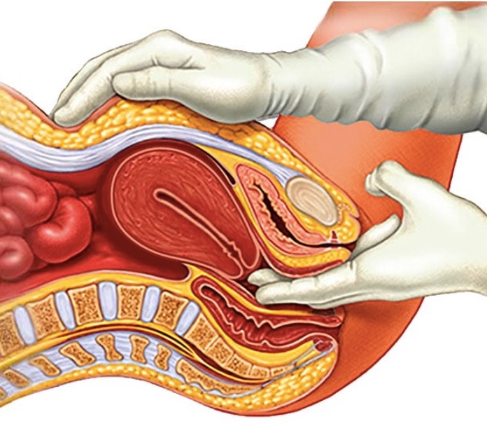
Phần II Khám lâm sàng phụ khoa

Slide 9
Mục tiêu học tập
Sau khi học xong bài, người học có khả năng
Thực hiện đúng, hiệu quả các thao tác khám phụ khoa, gồm: đặt mỏ vịt, thăm âm đạo bằng tay trên mô hình
Nhận diện được kết quả thăm khám phụ khoa là bình thường hay bất thường

Slide 10
Khi thực hiện khám phụ khoa, người khám (thầy thuốc) phải ở tư thế nào?
Luôn ở thế đứng, cả khám mỏ vịt và khám âm đạo
Luôn ở thế ngồi, cả khám mỏ vịt và khám âm đạo
Đứng khi khám mỏ vịt, ngồi khi khám âm đạo
Đứng khi khám âm đạo, ngồi khi khám mỏ vịt
Response Counter
30

Slide 11
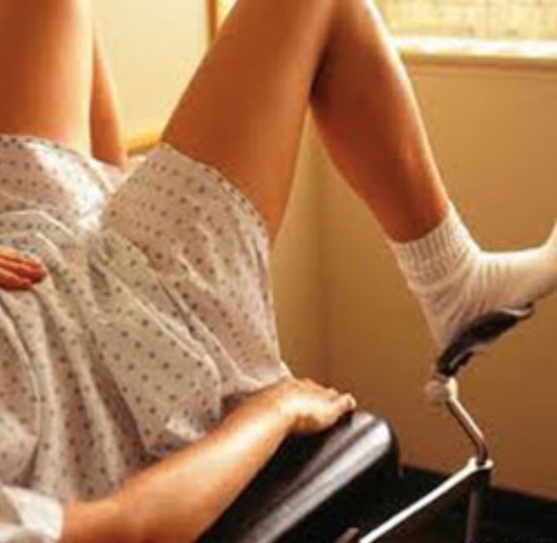
Nhận định như thế nào về tư thế của bà ta trên bàn khám?
Thuận lợi cho khám
Bất lợi cho khám
Response Counter
30

Slide 12
Yếu tố nào giúp thực hiện được khám mỏ vịt với một quan sát tốt nhất mà không gây khó chịu cho người bệnh?
Chọn size của mỏ vịt
Đặt đúng kĩ thuật
Dùng chất bôi trơn
Chất liệu của mỏ vịt
Response Counter
30

Slide 13
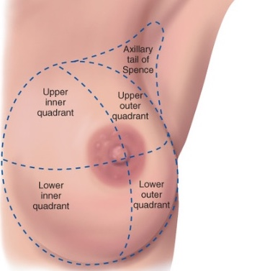
Phần III Khám lâm sàng tuyến vú

Slide 14
Mục tiêu học tập
Sau khi học xong bài, người học có khả năng
Thực hiện đúng kĩ thuật các thao tác khám tuyến vú
Thực hiện đúng kĩ thuật các thao tác khám hạch vùng nách và vùng trên đòn
Mô tả được các tính chất của một sang thương ở vú

Slide 15
Thời điểm khám vú tốt nhất là khi nào?
Đang khi hành kinh
Sau sạch kinh 5-7 ngày
Quanh ngày rụng trứng
Ngay trước khi hành kinh
Response Counter
30

Slide 16
Trong 4 thái độ kể sau, thái độ nào là chấp nhận được?
Bỏ qua khám vú đối bên, nếu đã thấy tổn thương ở một bên vú
Bỏ qua khám hạch thượng& hạ đòn, nếu khám hạch nách âm tính
Bỏ qua khám hạch, nếu nhìn và sờ không thấy u
Bắt buộc phải khám đủ tất cả các nội dung, cả 2 bên
Response Counter
30

Slide 17
Tại sao tư thế sờ nắn tuyến vú tốt nhất là tư thế nằm?
Mô tuyến vú được bộc lộ tốt hơn khi nằm
Mô tuyến vú được dàn trải đều ở mọi phía khi nằm
Dễ thực hiện thao tác khám hơn nếu ở thế nằm
Dễ thực hiện che chắn, đảm bảo tính riêng tư hơn
Response Counter
30

